Slide 1

GIÁO DỤC THỂ CHẤT 4- TUẦN 14
BÀI DẠY : ĐỘI HÌNH ĐỘI NGŨ – TRÒ CHƠI “ NÉM BÓNG VÀO RỔ”

Slide 2

Yêu cầu cần đạt
HS ghi nhớ được cách tập hợp hàng ngang dòng hàng điểm số. Thực hiện đúng động tác quay sau
Biết cách đi thường theo nhịp chuyển hướng phải, trái, đúng nhịp, đúng hướng.
Chuẩn bị và tham gia được trò chơi “Ném bóng vào rổ”
Tích cực tập luyện các nội dung của tiết học trong tập luyện hàng ngày để rèn luyện thân thể khỏe mạnh
hình thành ý thức tự giác, nghiêm túc khi tham gia các hoạt động tập luyện.

Slide 3

Chúng mình cùng khởi động nào

Slide 4

Tập hợp hàng ngang,
dóng hàng, điểm số

Slide 5
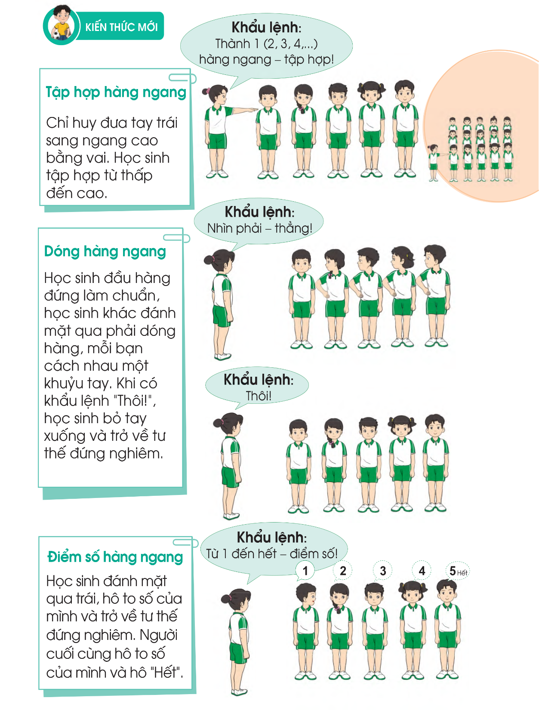
1. Tập hợp hàng ngang, dóng hàng, điểm số, dàn hàng, dồn hàng .
TẬP HỢP HÀNG NGANG
Chỉ huy đưa tay trái sang ngang cao bằng vai học sinh tập hợp từ thấp đến cao
KHẨU LỆNH
Thành 1 (2,3,4...) hàng ngang -tập hợp
Học sinh quan sát tranh

Slide 6
1. Tập hợp hàng ngang, dóng hàng, điểm số, dàn hàng, dồn hàng .
KHẨU LỆNH
Nhìn phải – thẳng
DÓNG HÀNG NGANG
Học sinh đầu hàng đứng làm chuẩn học sinh khác đánh mặt qua phải dóng hàng, mỗi bạn cách nhau một khửu tay. Khi có khẩu lệnh “ Thôi!”học sinh bỏ tay xuống và trở về tư thế đứng nghiêm
KHẨU LỆNH
Thôi !
Học sinh quan sát tranh

Slide 7
1. Tập hợp hàng ngang, dóng hàng, điểm số, dàn hàng, dồn hàng .
ĐIỂM SỐ HÀNG NGANG
Học sinh đánh mặt qua trái, hô to số của mình và trở về tư thế đứng nghiêm. Người cuối cùng hô to số của mình và hô “ HẾT”
Học sinh quan sát tranh

Slide 8
Ôn lại động tác quay sau

Slide 9


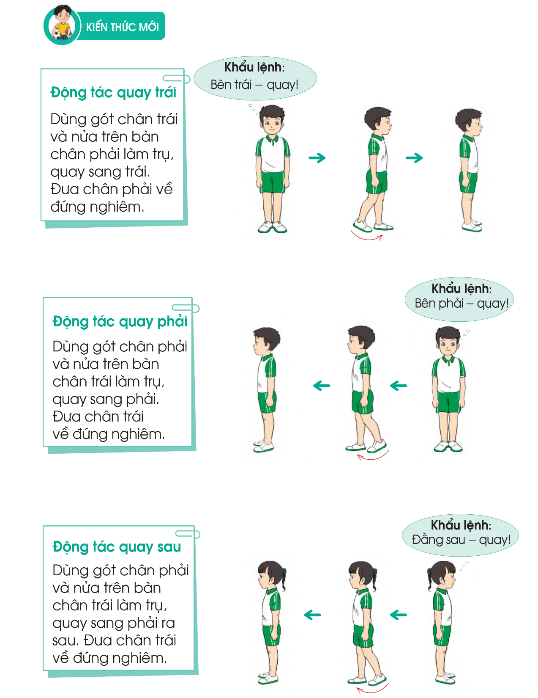

Động tác quay sau

Slide 10

ĐỘNG TÁC ĐI THƯỜNG THEO HƯỚNG PHẢI TRÁI

Slide 11

LƯU Ý KHI THỰC HIỆN
ĐI THƯỜNG THEO NHỊP
Học sinh dễ sai chân khi thực hiện di chuyển khúc vòng phải, vòng trái
Khi thực hiện vòng phải , vòng trái chúng ta cần dóng hàng ngang và hàng dọc

Slide 12


Slide 13
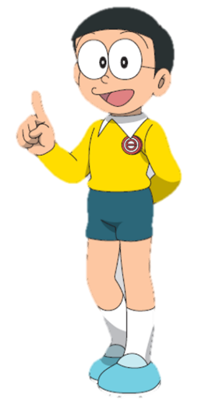


Trò chơi “ Ném bóng vào rổ

Slide 14

Thả lỏng

Slide 15

DẶN DÒ
- Mỗi ngày các con tích cực ôn luyện các động tác quay các hướng 10 lần
- Thực hiện động tác đi thường theo nhịp vòng phải vòng trái nhiều lần để chuẩn bị tốt cho bài đi đều.
Rèn luyện thêm bài thể dục phát triển chung để có sức khỏe tốt
Chúc các con khỏe mạnh hoàn thành tốt nội dung học tập

Slide 16


